Slide 1
APRENDIENDO A HACER LAS PREGUNTAS
MAPAS CONCEPTUALES

Slide 2

Aprender a entrevistar requiere que uno escuche cuidadosamente lo que el entrevistado está diciendo. Los maestros son notablemente deficientes en esto y tienden a conducir a los estudiantes a las respuestas, o solo les dan las respuestas, en lugarde sondear la mente del niño y escuchar cuidadosamente lo que tienen que decir. En la construcción de mapas conceptúales
la entrevista juega un papel importante en el proceso.

Slide 3
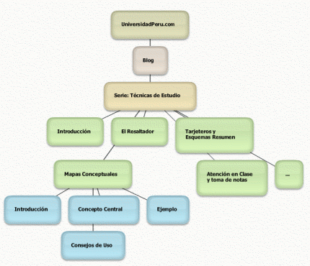
Durante el proceso de desarrollo de la herramienta de mapas conceptuales, había un constante rejuego entre la estructura de las entrevistas, la trascripción de las entrevistas y la creación de mapas conceptuales de las entrevistas. Este rejuego es críticamente importante para el entendimiento y la construcción de buenos mapas conceptuales. Por ello recomendamos que
todos los usuarios de esta herramienta se inmiscuyan desde temprano en su práctica en conducir varias entrevistas y procedan a la construcción de mapas conceptuales de estas entrevistas.

Slide 4

El planear una entrevista comienza con identificar una o unas cuantas Preguntas de Enfoque que serán el interés principal de las entrevistas. Entonces se debe preparar un mapa conceptual que anticipe la clase de conocimiento que puede ser revelado y organice las ideas para la entrevista. En general, este mapa conceptual será más comprensivo que el sacado de las entrevistas, ya que el entrevistador tiene que estar preparado para todas las respuestas posibles. El objetivo es entender que conocimiento previo que los niños típicos de este grupo de edad traerán a las lecciones para ayudar con el planeamiento de estas.

